Slide 1
物聯網實務與應用 黃盒子
組員：工管三 連勝彥
工管三 倪崇瑋
企管三甲 羅妍蓁
企管二乙 黃乃蓁
指導老師：吳佳駿老師、曹永忠老師

Slide 2
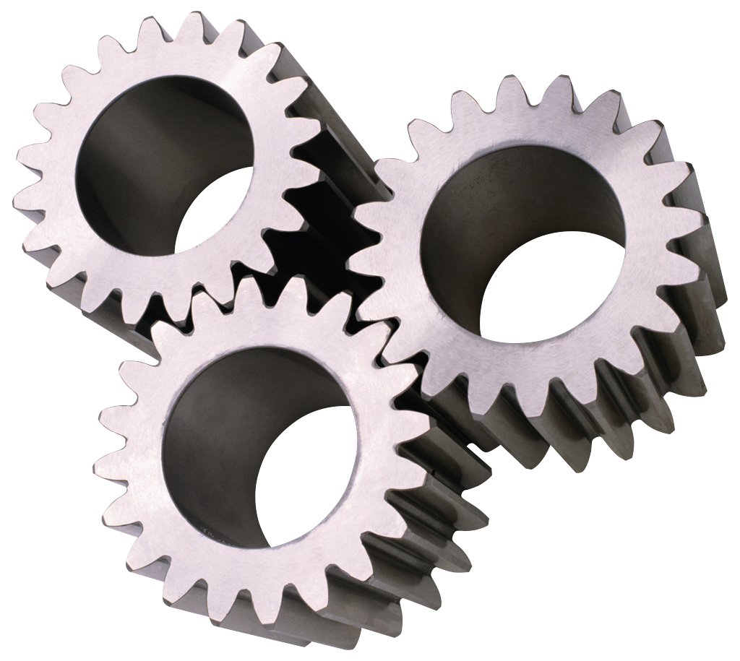
目錄
前言………………………………3
黃盒子的功用……………………4
黃盒子的原理……………………4
黃合子的應用……………………5
參考文獻…………………………6

Slide 3
前言
近年來，台灣人發生交通事故繁多，為了能在黃金時間搶救傷患，所以提升交通工具的機能性，將黃盒子放置在交通工具上，以降低來不及搶救的機率。
然而黃盒子的由來，黃色是驚嘆號注意標誌的顏色，希望大家都能在搭乘、使用交通工具時提高警覺，所以才會選擇黃色。

Slide 4
黃盒子的功用＆原理
功用：此裝置可在使用者，使用交通工具發生傾倒時，會發出注意的警訊，如30秒內，使用者沒有將此警訊關閉，系統將會寄送簡訊通知緊急聯絡人。
原理：利用Ameba開發板、三軸加速度感測器、藍芽感應器組合而成。

Slide 5
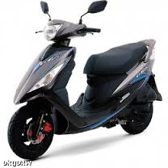
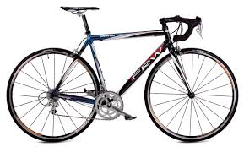
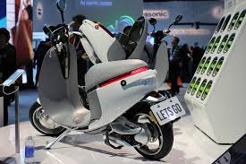
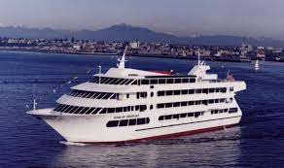
黃盒子的應用
此裝置，可以安裝在容易傾倒的交通工具上。例如：機車、腳踏車、電動機車、船。

Slide 6
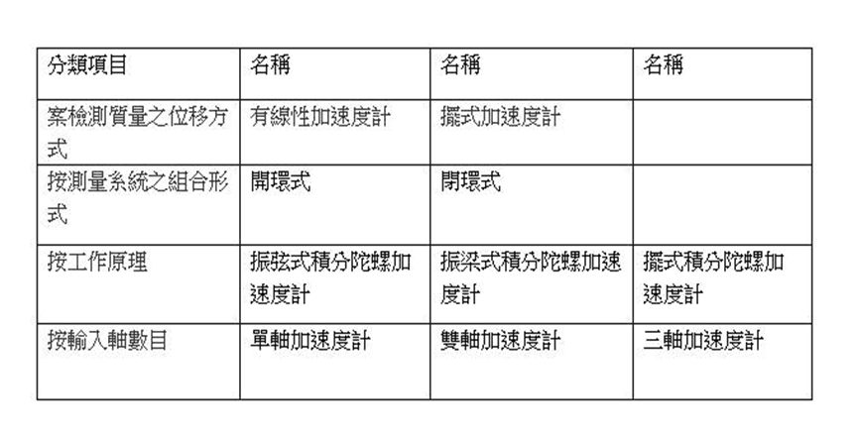
使用技術-加速度計
用來測量速度的改變量。
慣性運動定律主要是用來測量物體的位移運動量的改量，包括方向、位移、掉落速度等變化。

Slide 7
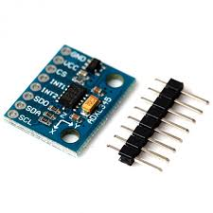
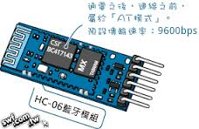
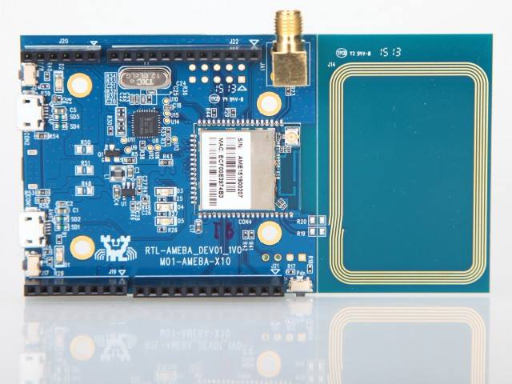
技術架構
利用Ameba開發板、三軸加速度感測器、藍芽感應器連接組合而成。

Slide 8
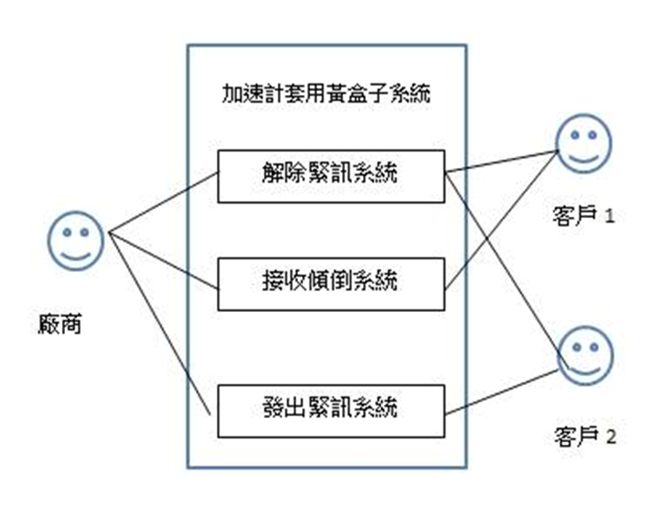
作業流程

Slide 9
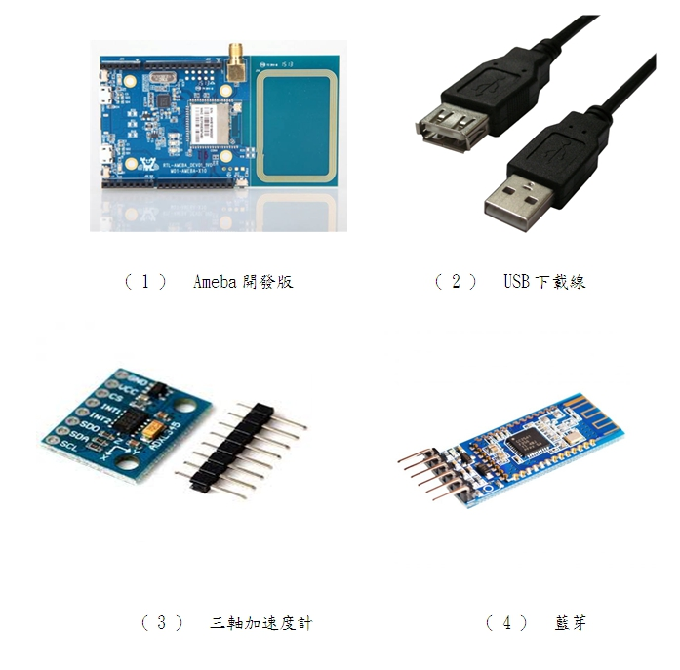
程式實作
首先，裝好Ameba之後，再安裝Ameba IDE開發環境。
如下圖我會將會用到的硬體設施有（1）Ameba開發版（2）USB線（3）三軸加速度計（4）藍芽模組。

Slide 10
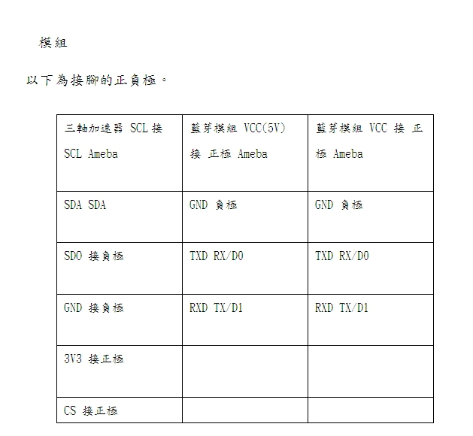
程式實作

Slide 11
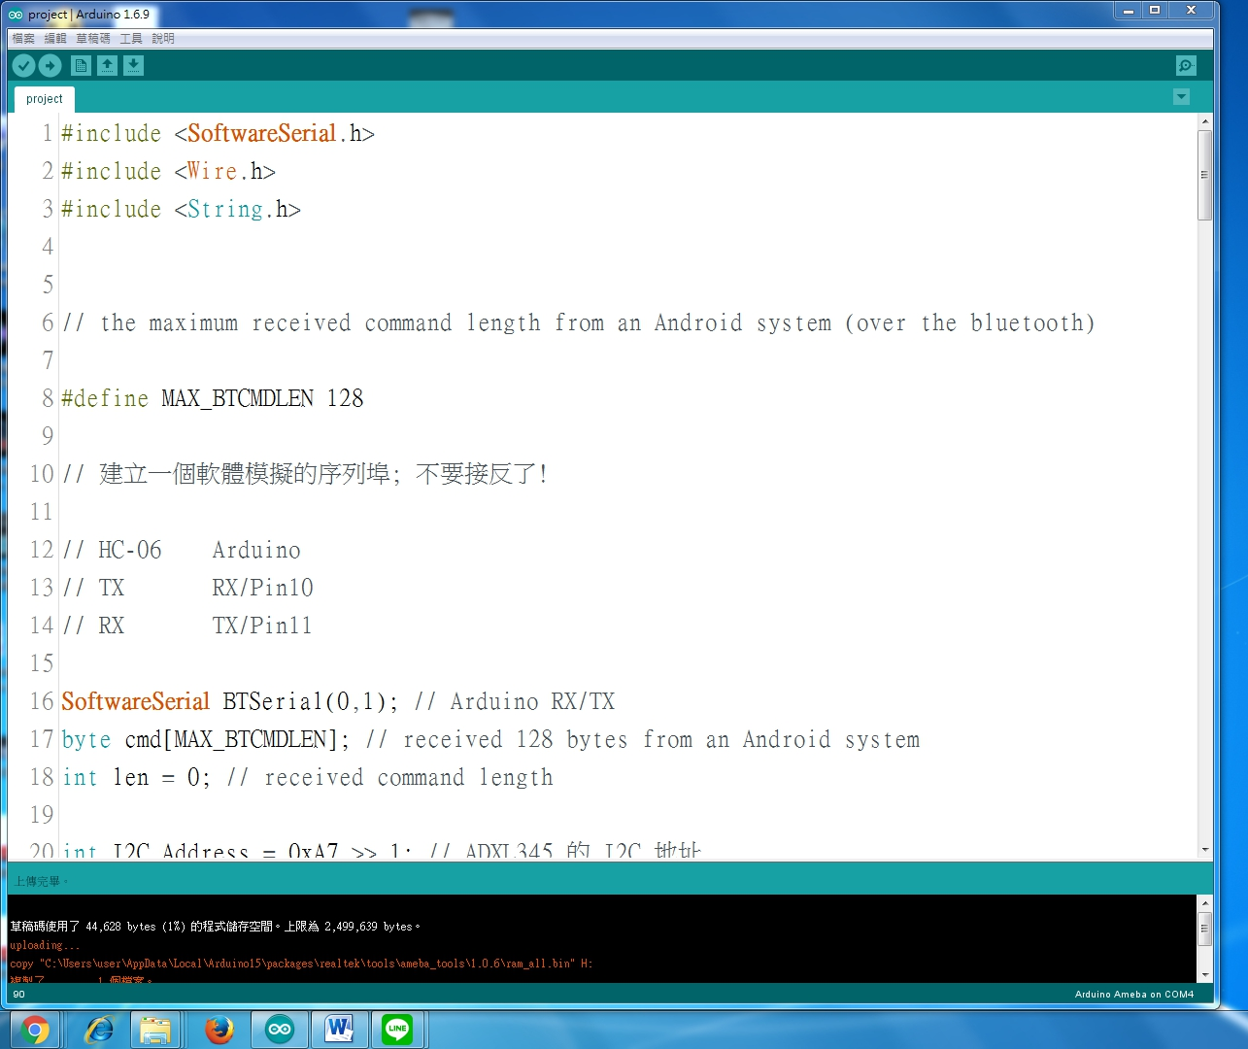
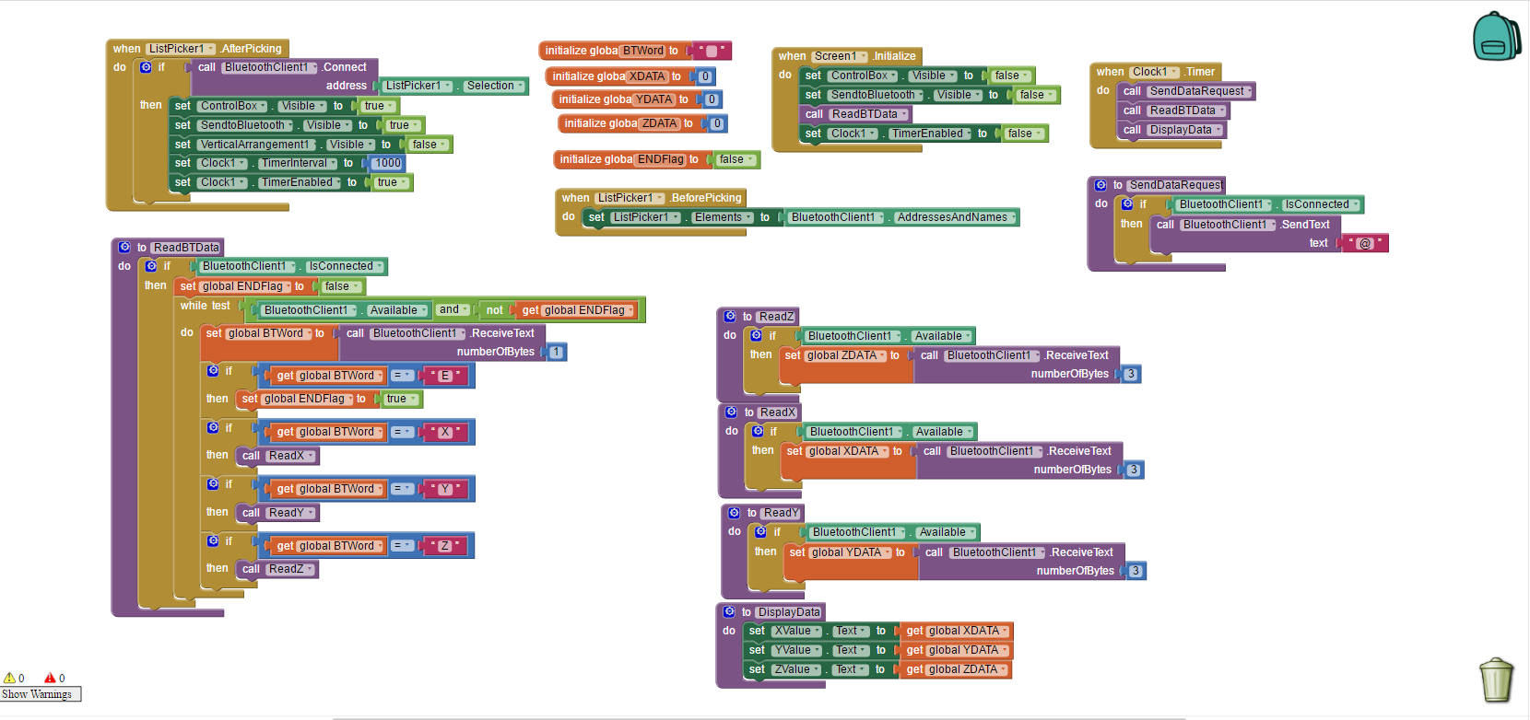
程式實作

Slide 12
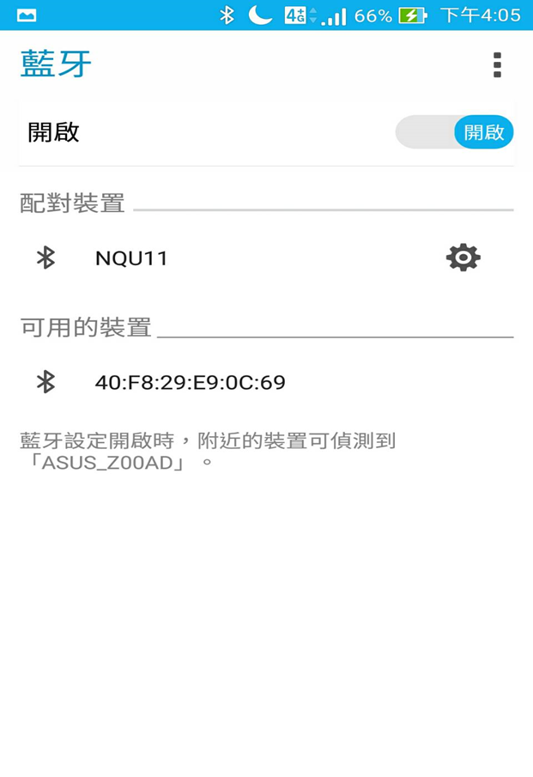
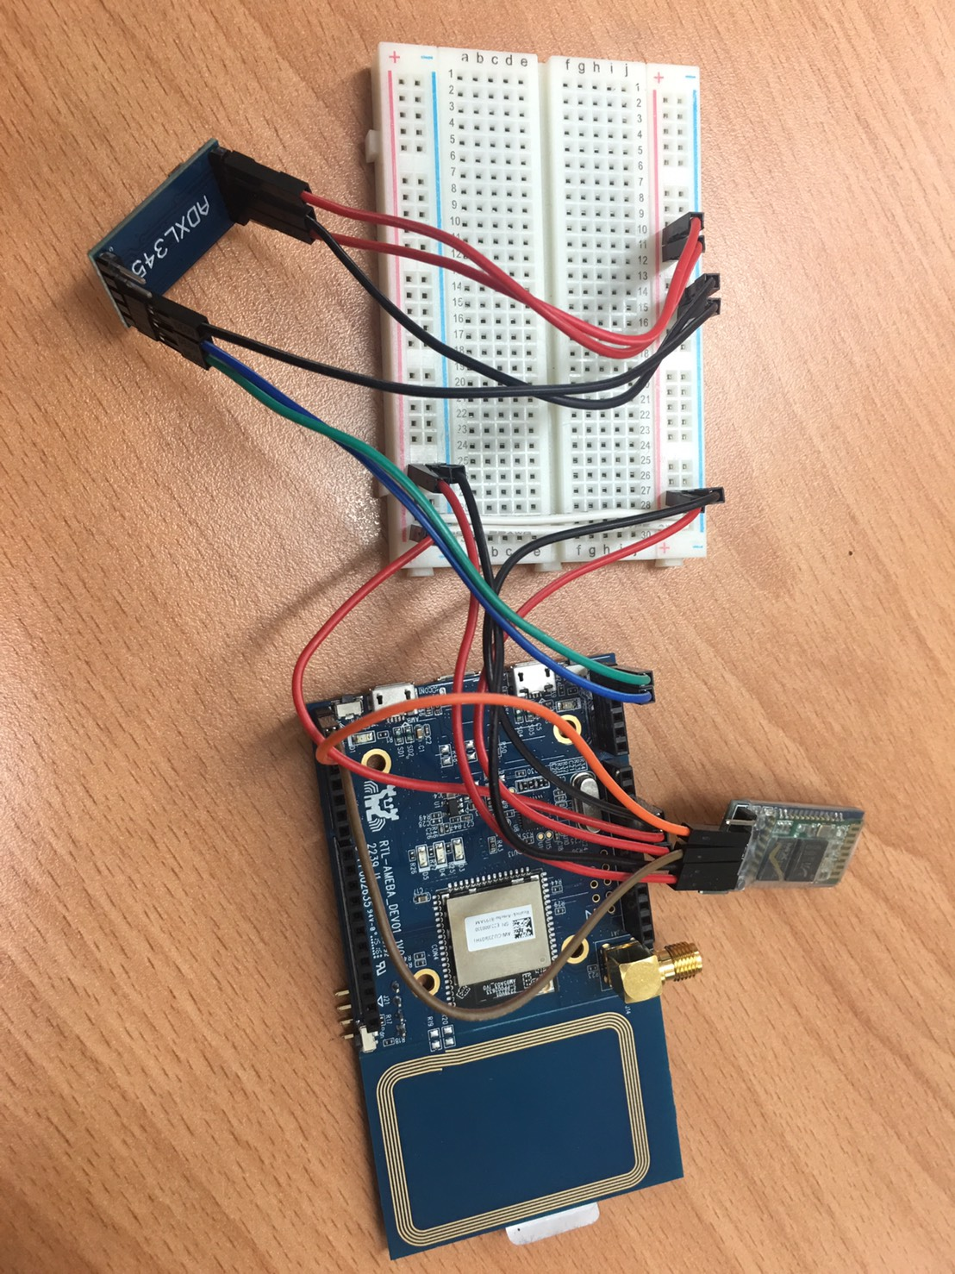
系統展示
可以看到使用三軸加速度計及手機連線的結果。

Slide 13
結論
黃盒子為一個叫創新的研究，針對現在注重交通安全以及機車普及的時代下著手這次的研究，對於還是學生又是機車族的一員，能有這次的機會將此實驗與生活融合，不僅覺得參與感十足，也很期待如果此研究能被啟用，勢必能對交通甚至是生活其他方面有所幫助。

Slide 14
參考文獻
http://www.twword.com/wiki/%E5%8A%A0%E9%80%9F%E5%BA%A6%E6%84%9F%E6%B8%AC%E5%99%A8
http://unprofessional00.pixnet.net/blog/post/196076608-%5Barduino%E6%95%99%E5%AD%B8%5D%E8%97%8D%E8%8A%BD%E6%8E%A7%E5%88%B6
http://www.jarvish.com.tw

